Slide 1
CEPC 650MHz full size cryostat EDR status and plan
沙 鹏 （代表射频超导与低温组）
20260128

Slide 2
650 MHz连续波模组
CEPC 650 MHz连续波模组（1960万，高能锐新中标），包括了6只650 MHz 2-cell超导腔及其附件（如下）：
6个主耦合器，6套调谐器，12个高阶模耦合器，2个高阶模吸收器
1台低温恒温器，1套磁屏蔽，1套真空系统
附属部件及配套工装等
CEPC 650 MHz连续波模组 |  | EDR Specification | 合同指标
垂直测试 | E_{acc.max} | 30 MV/m | 25 MV/m
 | Q₀ | 3.6E10 @ 25 MV/m | 3.0E10
水平测试 | E_{acc.max} | 28 MV/m | 15 MV/m
 | Q₀ | 3.3E10 @ 25 MV/m | 2.0E10
长期稳定运行 | E_{acc.max} | 28 MV/m | /
 | Q₀ | 3.0E10 @ 25 MV/m | /

Slide 3
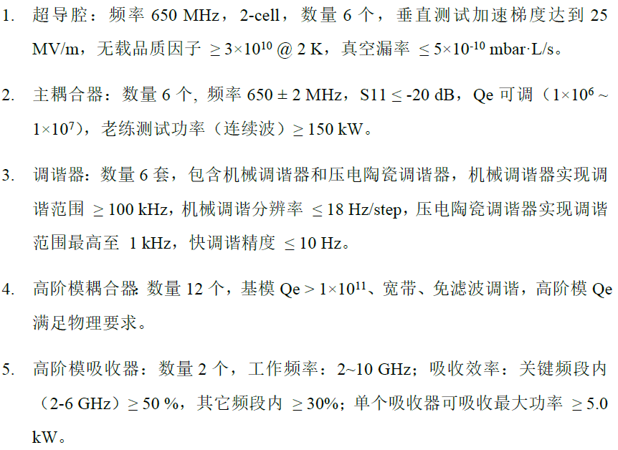
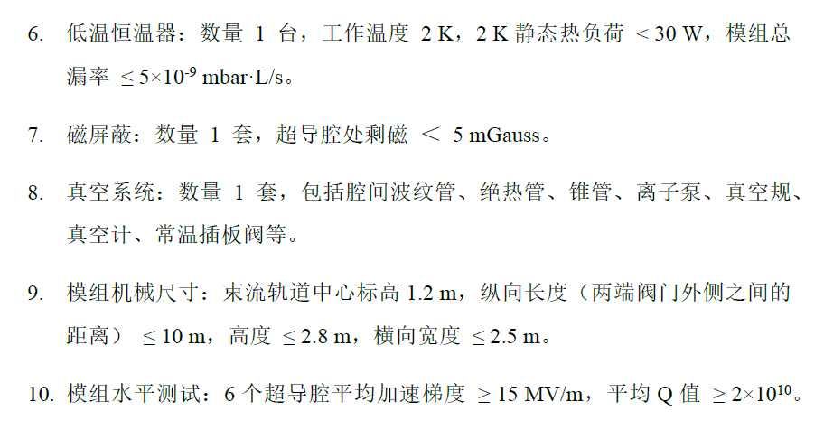
锐新合同验收指标明细

Slide 4
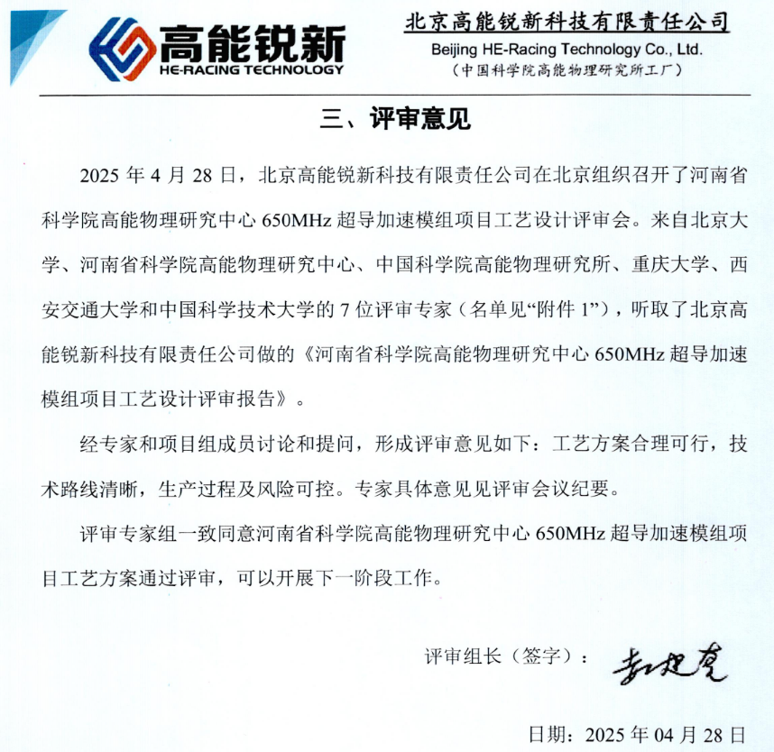
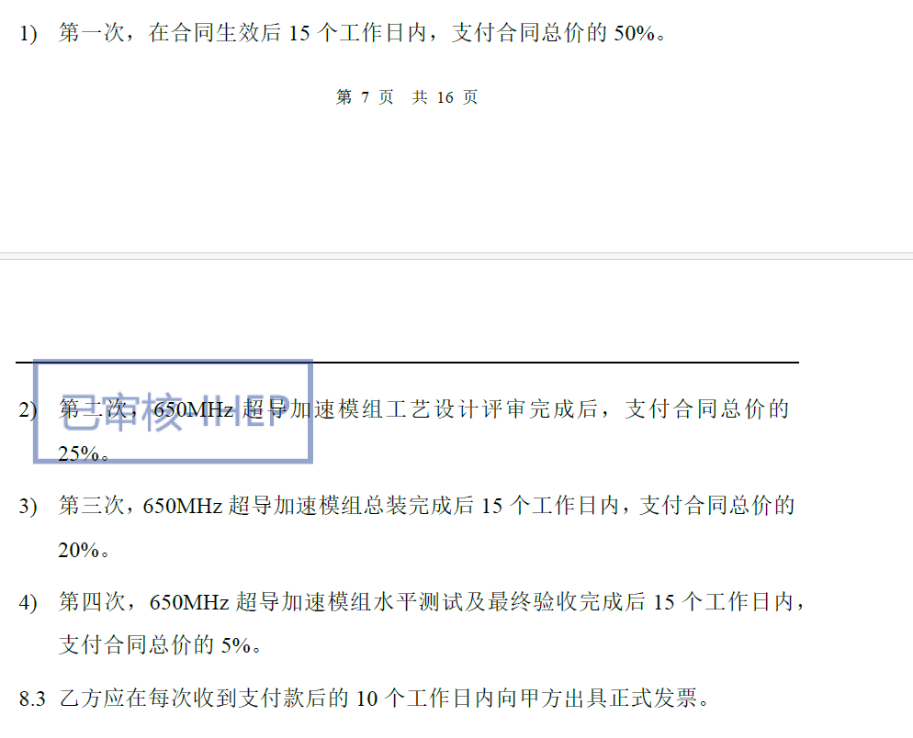
锐新合同计划
目前，已支付给高能锐新980万元（50%），后续经费存在不确定性。

Slide 5
经费收支（1）
锐新公司已支出经费~728.8万元，用途：8只650 MHz 2-cell超导腔、2套主耦合器、12只高阶模耦合器、2只高阶模吸收器、低温电机等——将这些设备的制造完成，还需要316万元。
1. 超导腔（8只） | 裸腔材料（铌和铌钛） | 210 | 213 | 无尾款
 | 氦槽和波纹管材料及加工 | 36 | 0 | 暂未启动加工
 | 超导腔制造 | 240 | 100 | 制造(30万/只)，厂内加工
 | 超导腔后处理及垂直测试 | 120 |  | 很可能不够？
2. 耦合器（8只） | 耦合器制造 | 240 | 100 | 含材料及制造
 | 耦合器老练测试 | 40
3. 高阶模耦合器（12只） | 高阶模耦合器（常温部分） | 72 | 61 | 无尾款
 | 高阶模耦合器（超导部分） | 120 | 108 | 无尾款
4. 高阶模吸收器（2只） | 高阶模吸收器 | 52 | 48 | 无尾款
 | 测试 | 80
5. 调谐器（6套） | 机械部分 | 45
 | 低温电机 | 60 | 58.8 | 无尾款
 | 电机驱动器 | 6
 | 压电陶瓷 | 0 | 水平测试不需要，带束流需要陶瓷进行洛伦兹力、束流负载、麦克风效应的补偿，费用130万元。

Slide 6
经费收支（2）
此外，650 MHz 2-cell超导腔的后处理及垂直测试还需要经费120万元、水平测试需要经费40万元、恒温器需要220万元。
闸板阀、磁屏蔽、调谐器、压电陶瓷、消磁系统等大量设备还没有采购，固放维修等费用没有着落。
 | 650MHz超导加速模组（6x2-cell） | 预算（万元） | 支出（万元） | 备注
7. 恒温器及工装 | 恒温器 | 190
 | 工装 | 30 |  | 悬挂支撑用1.3G工装
8. 磁屏蔽（双层） | 磁屏蔽（氦槽外及模组真空筒内壁） | 50
9. 温度传感器+磁通门 |  | 30
10. 真空系统 | 闸板阀DN63 | 50 |  | 2套
 | 离子泵 | 5 |  | 2台
 | 波纹管组件 | 16 |  | 1套
11. 附件 | 电缆、feedthrough、信号法兰 | 20
12. 消磁系统 | 消磁线圈+电流源 | 0 |  | 21万
13. 洁净间工装 | 模组总装及洁净间工装 | 28
14. 水平测试 | 模组测试 | 40
 | 管理费+税费 | 180 | 40
15.其他 | 阀箱、测试小车等其他费用由低温系统（600万）支出
 | 总计 | 1960 | 728.8

Slide 7
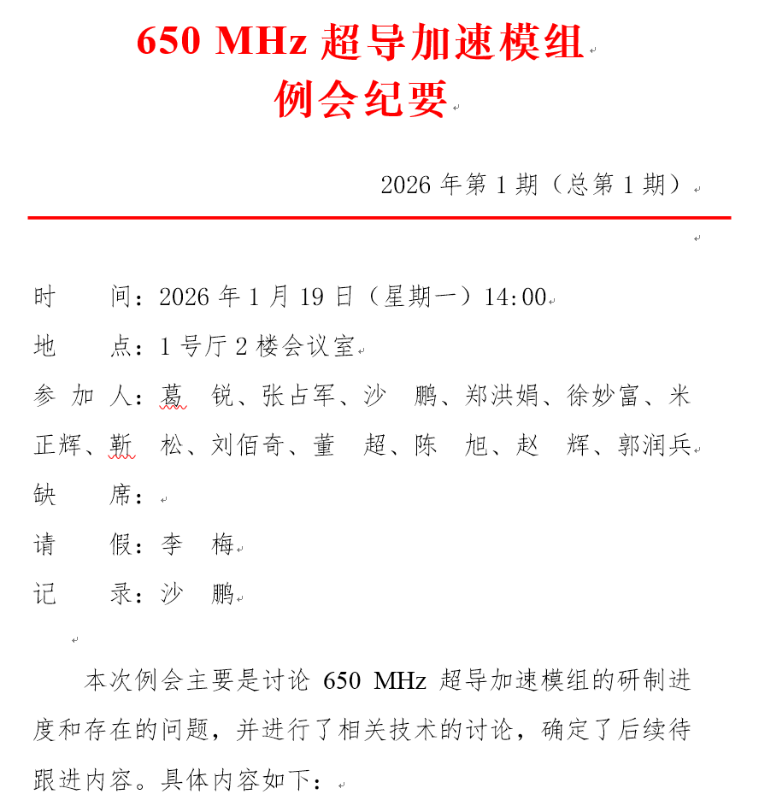
人员梳理
2026年1月19号，召开了模组研制的例会。
负责人：沙鹏、葛锐
靳松：超导腔后处理、高阶模吸收器
徐妙富：恒温器设计、工艺
陈旭：主耦合器
郑洪娟：高阶模耦合器
董超：超导腔制造、预调谐
李梅：低温流程
米正辉：调谐器、超导腔垂测
刘佰奇：束线真空
其他同事（准直、直线、真空……）：根据工作需要，后续会大量加入。

Slide 8
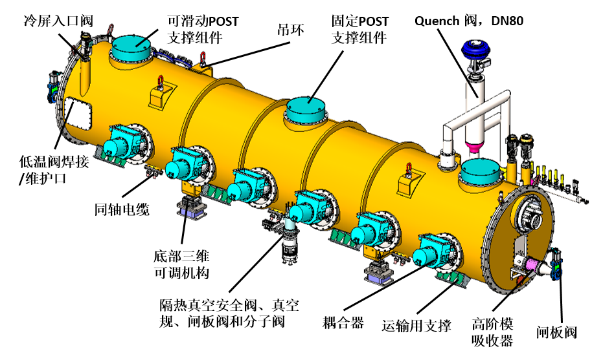
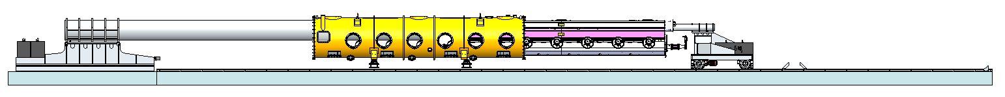
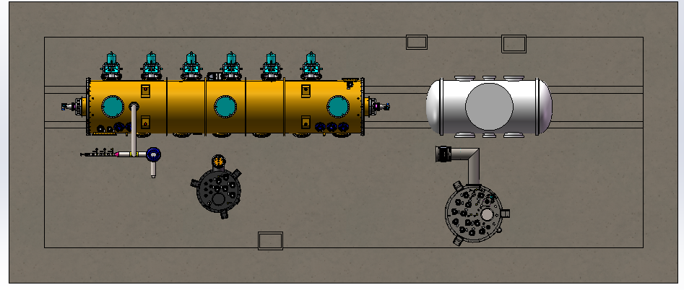
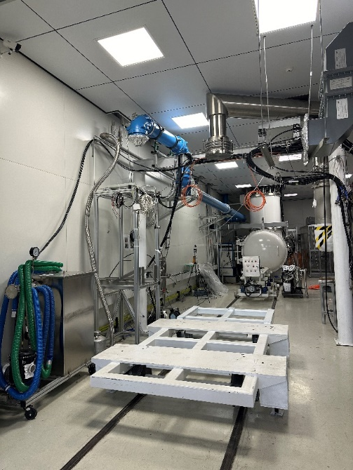
650 MHz Full-Scale Cryomodule Design
Waveguide ports
Transport
path
Old 4K valve box for 166MHz cryomodule
New 2 K valve box for 650MHz cryomodule
8

Slide 9
模组总体、恒温器
目前模组的结构设计能满足物理、高频、低温等提出的技术要求以及安装现场（PAPS 2A厅）的空间限制，拟采用现有的1.3GHz超导腔模组的集成组装工装来减少研制费用。
待落实问题：
模组内各设备以及整体没有准直方案，需要联系准直组尽快进行准直的设计。
模组的强度校核+热力学的优化设计需要完成----至少1个月的时间
细化与落实与1.3GHz超导腔模组共用一套集成组装工装的方案
水平测试站内需要新研制低温分配阀箱+多通道管线（部分设备已采购）

Slide 10
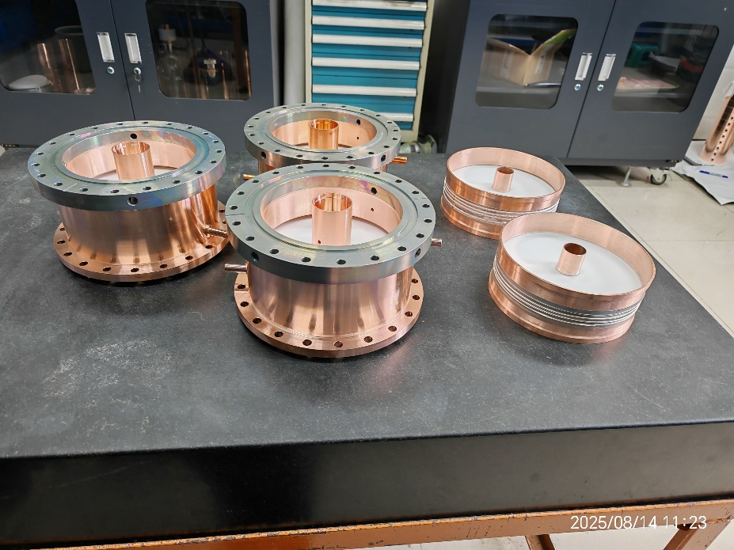
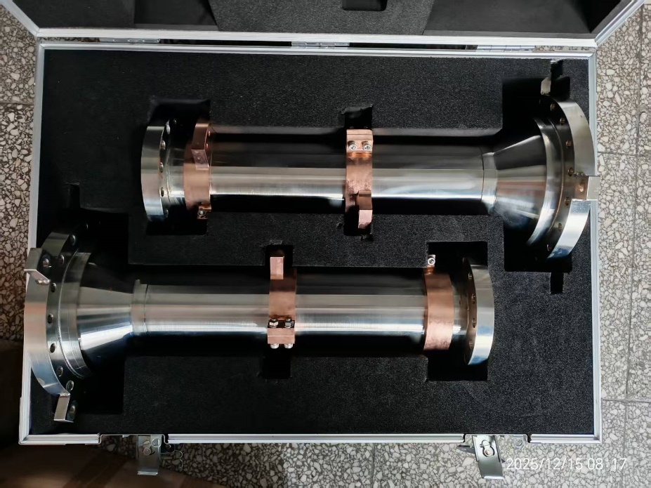
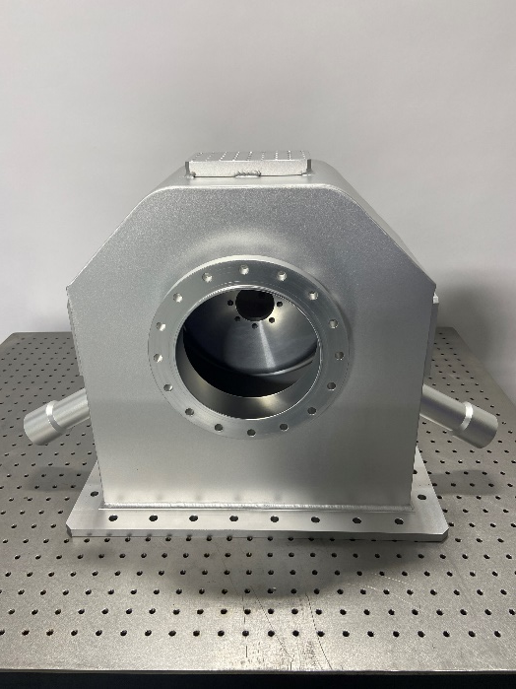
650 MHz主耦合器
2025年4月-至今，2套耦合器基本都已经加工和焊接，现在剩余的工序是电镀（包括外导体镀铜、窗片镀TiN），预计本月内能加工完2套。
门钮
窗体
外导体

Slide 11
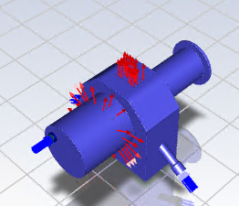
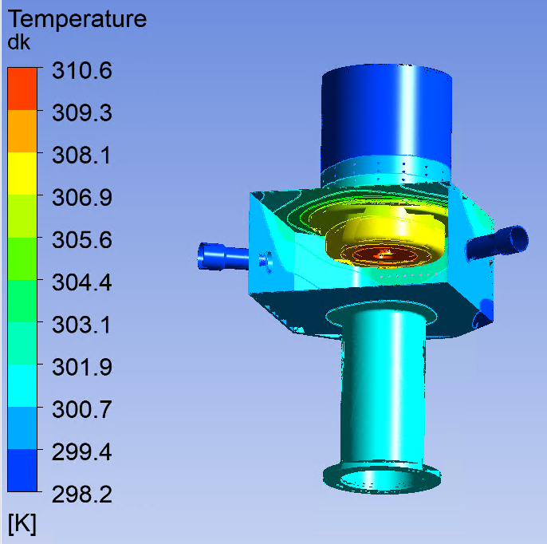
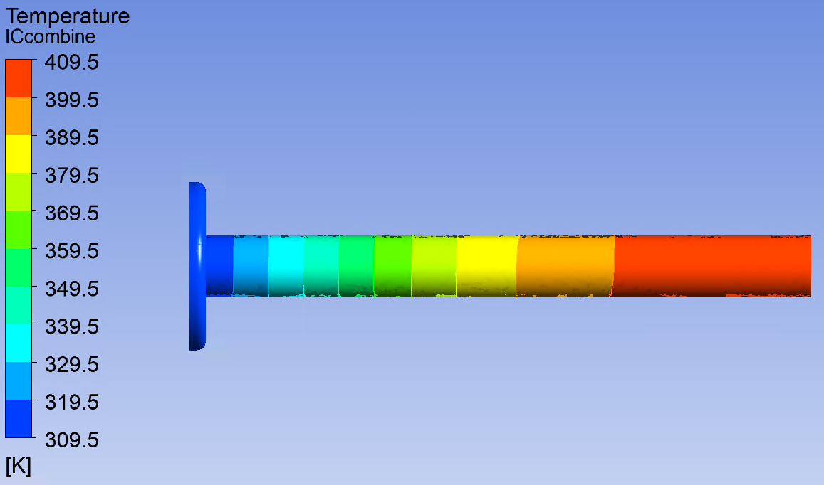
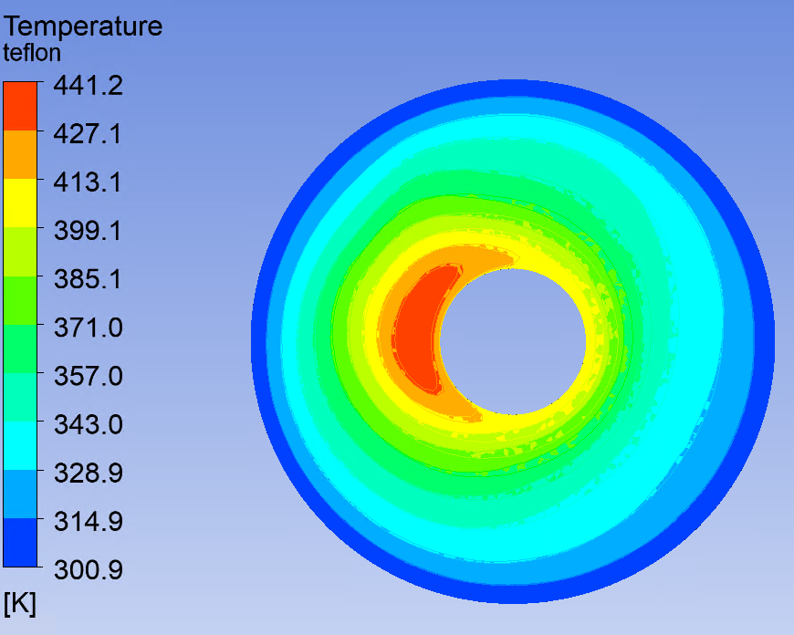
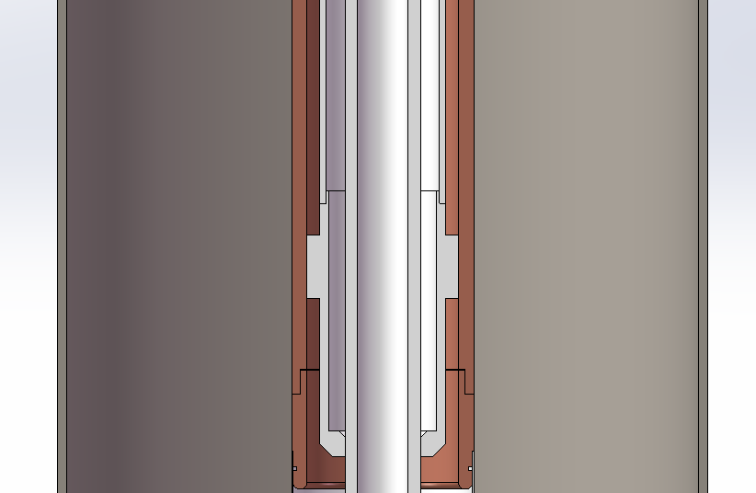
主耦合器发热问题
由于陶瓷窗已经加工，内导体不能改为水冷结构，因此门钮优化主要采用风冷方式。
在 313kW 大功率（CW、TW）情况下，经过多次优化改进后，内导体和聚四氟乙烯片的发热大大降低，但仍较为严重。
内导体温度达到 136℃，而聚四氟乙烯片温度达到 168℃，无法长期运行在313kW。
如果改成水冷结构，需要重新订购陶瓷窗（时间？）。
冷却需求
风冷需求 | 450L/min
水冷需求 | 5L/min
风冷 | 3路，分别150L/min
水冷 | 1路，3-5L/min
IC max temp：136℃
2-way air cooling, The red arrow indicates air outlet and the blue arrow indicates air inlet
Outer conductor：29℃,with forced air convection
teflon:168℃；Teflon can be used continuously between 180-250℃
水的流动间隙从2mm增加到3mm
保证内导体冷却效果

Slide 12
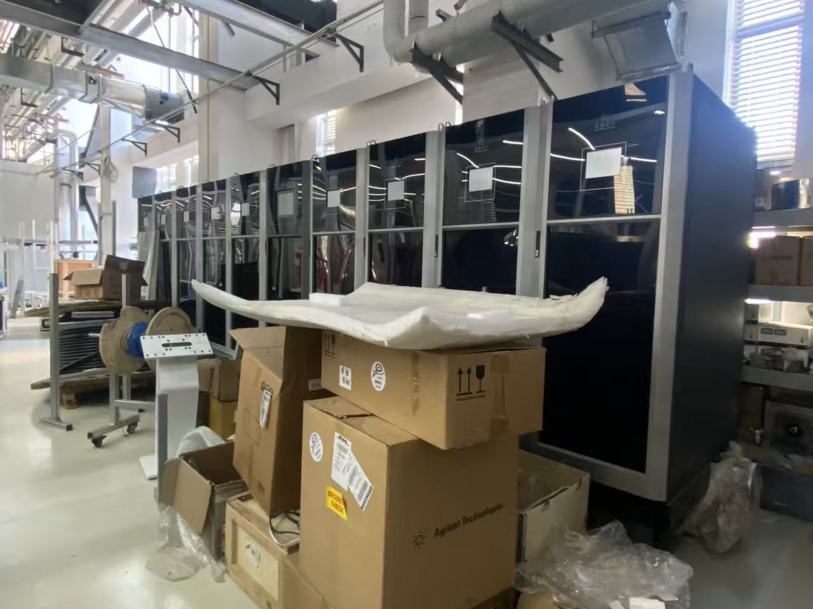
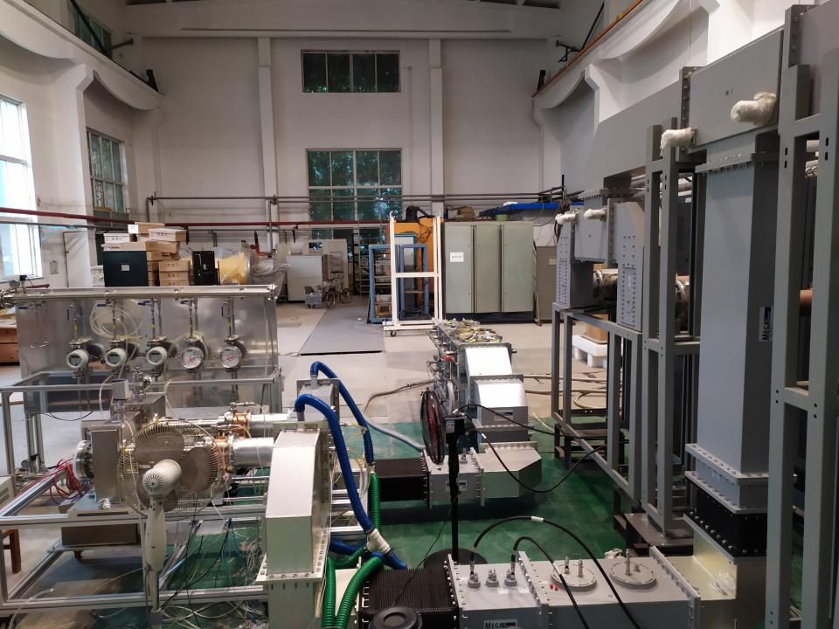
主耦合器高功率测试问题
测试所用的ADS的650 MHz固态功率源，有故障，维修费用需要30万元。
此外，水电等费用还需要10万元。
总计40万元，没有出处。
650 MHz固态功率源
高功率测试（2020年）

Slide 13
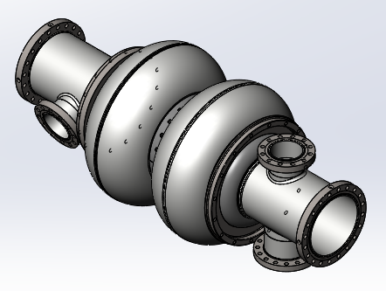
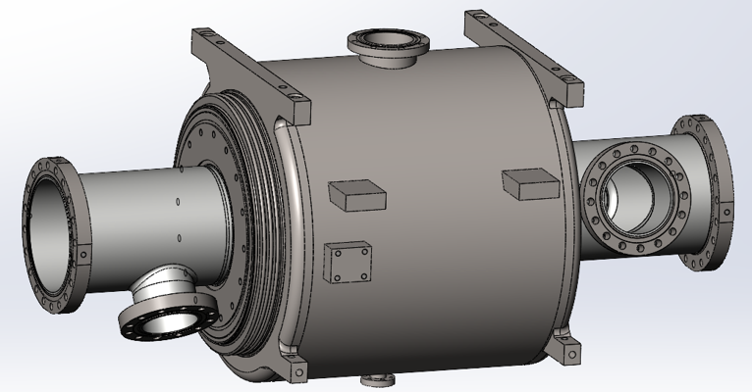
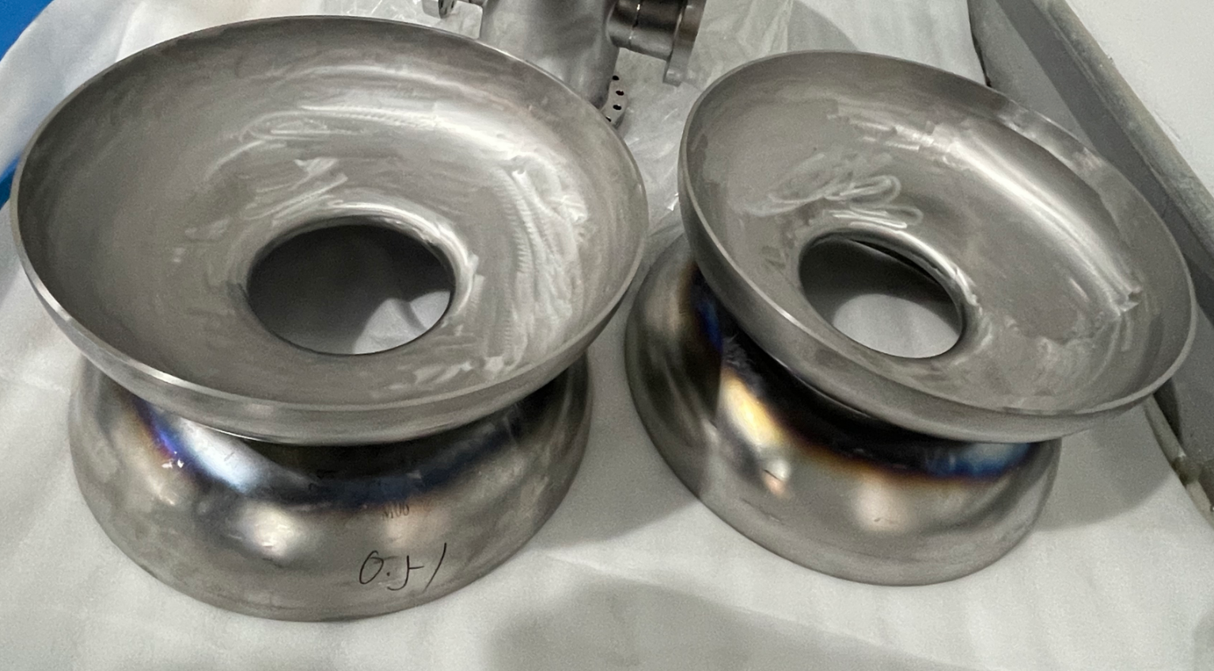
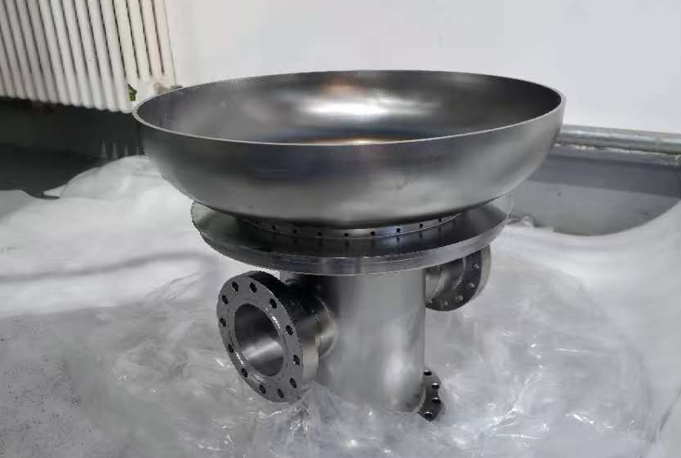
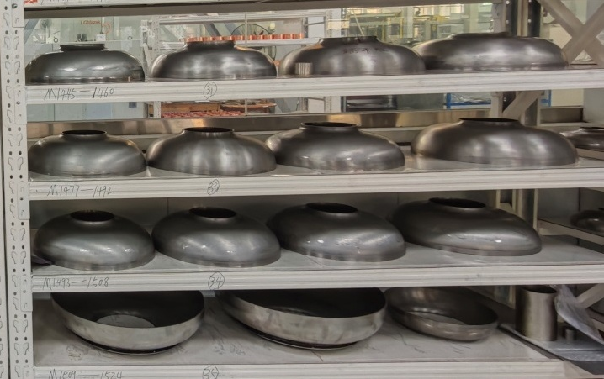
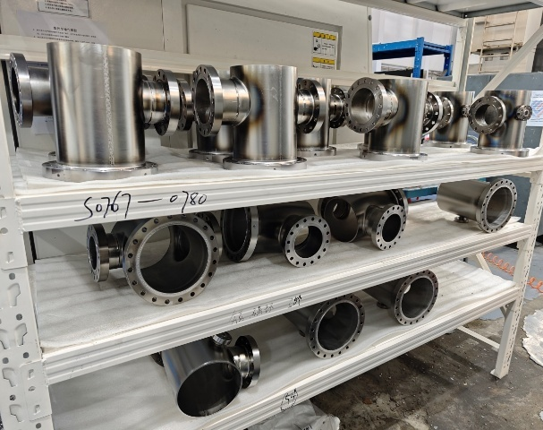
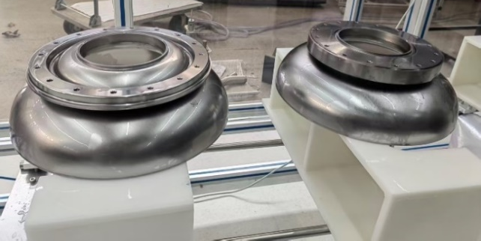
650 MHz 2-cell超导腔
8只650 MHz 2-cell超导腔的部件加工均已完成，正在进行整腔的电子束焊接。
槽腔
裸腔
650 MHz 2-cell超导腔部件
整腔焊接前的部件

Slide 14
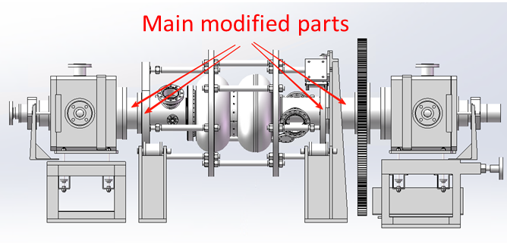
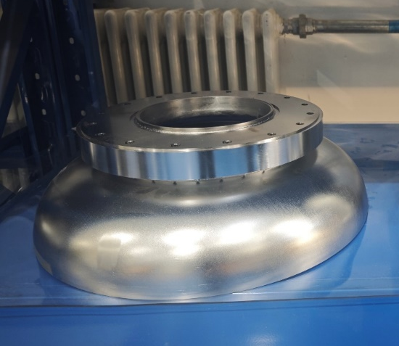
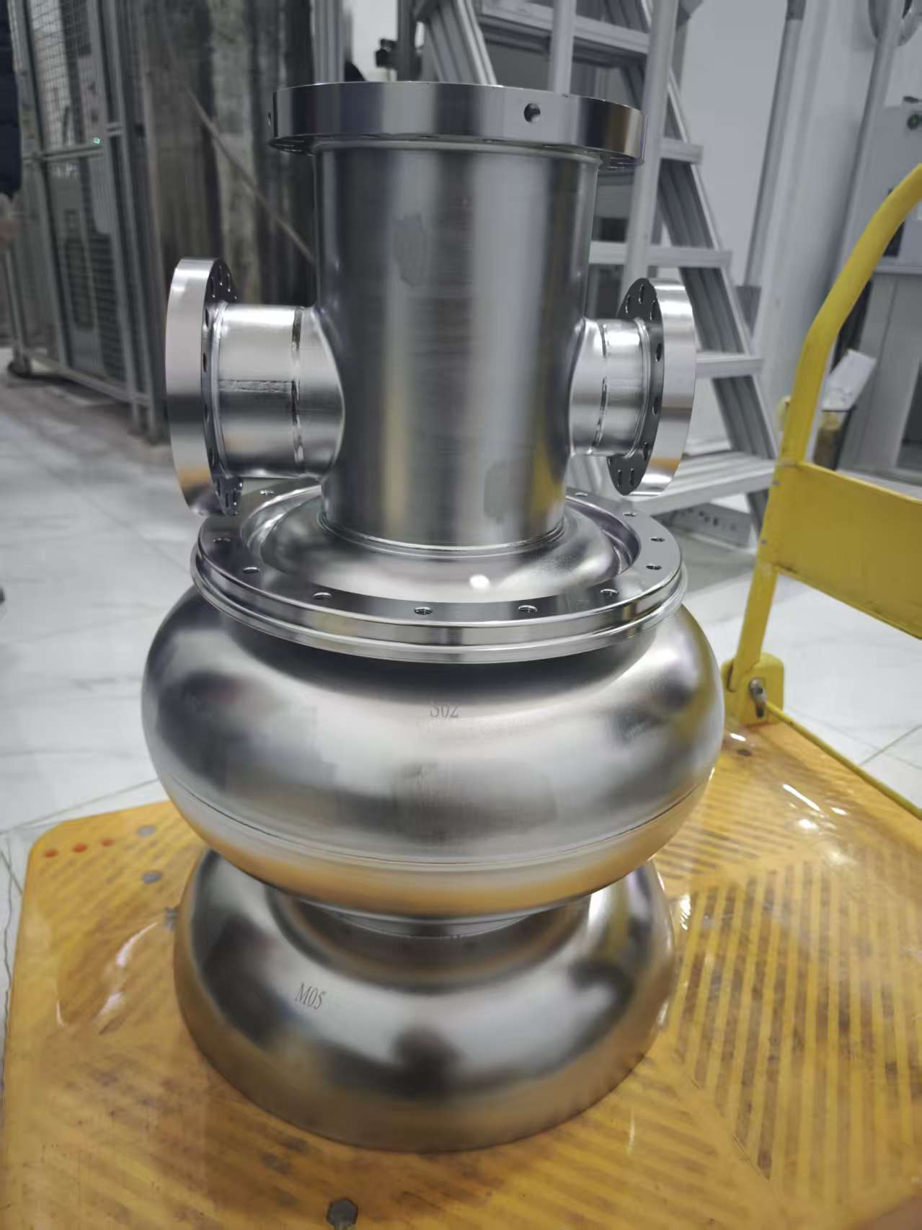
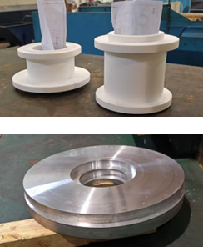

650 MHz 2-cell超导腔
第一只腔目前进入总焊阶段，预计下周内完成整腔的焊接。
垂测所需的法兰、feedthrough等，正在加工中。
电抛光设备的工装，正在加工中。

Slide 15
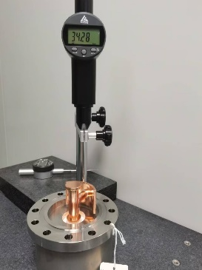
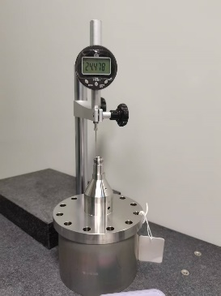
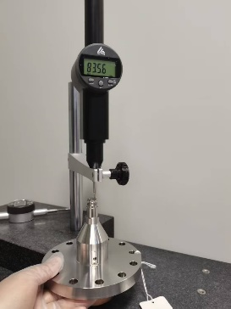
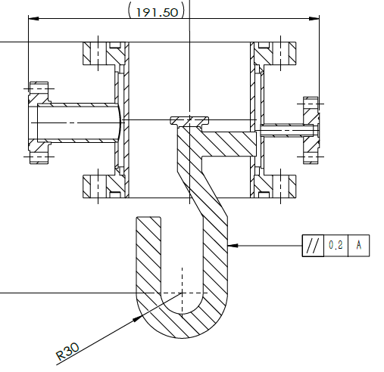
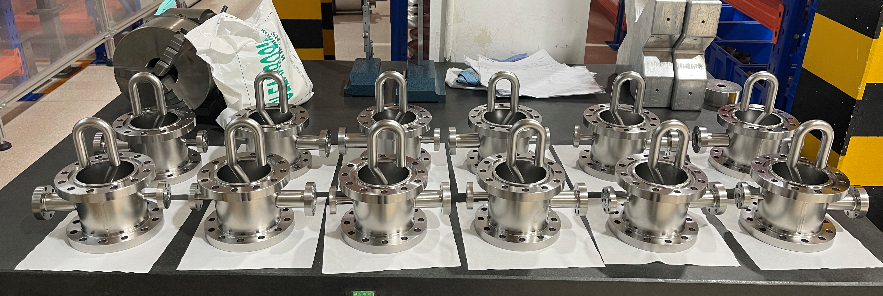
高阶模耦合器
12套常温部分的制造已完成，上周五完成出厂验收。
12套超导部分的制造基本完成，存在问题如下：
两法兰的平行度不满足要求
loop与铌管的同轴度不好
内导体A的平行度不好
解决方案：
两法兰找平，优化平行度
Loop校形
完成后进行三坐标测量
所有满足误差要求后，重新轻抛20微米左右
法兰1
面A
法兰2
内导体A

Slide 16
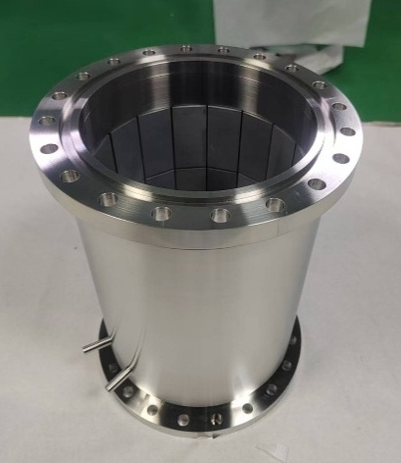
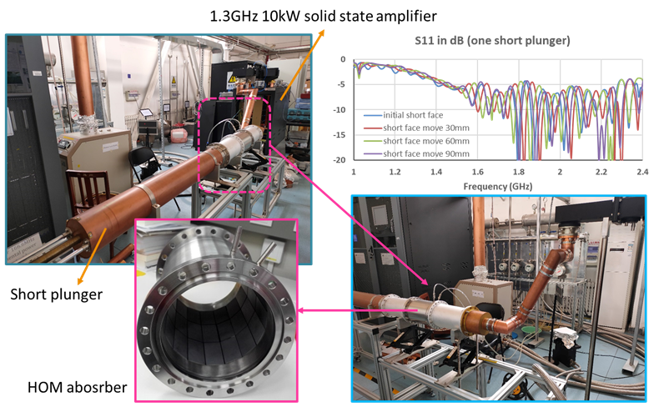
高阶模吸收器
上周五，2只高阶模吸收器已完成出厂验收，准备进行RF测试。
HOM absorber with SiC + AlN
RF测试（2020）

Slide 17
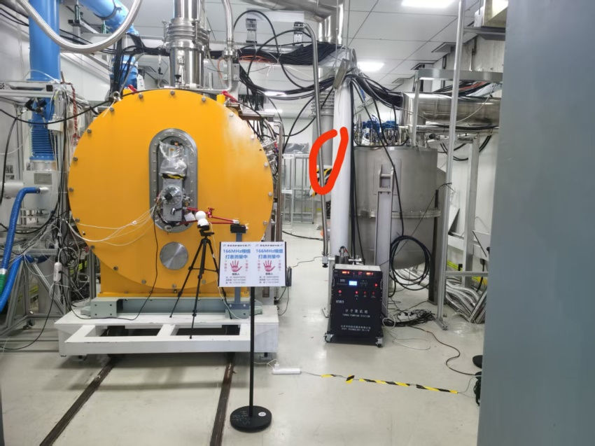
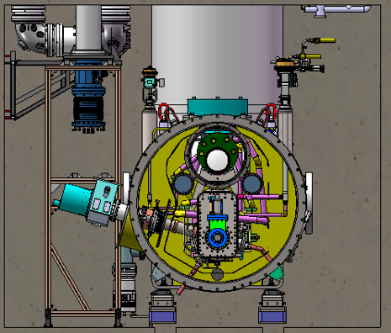
需要明确的问题
主耦合器测试所需的固态功率源维修和水电等费用40万元没有出处。
消磁系统的21万没有出处。
是否采购压电陶瓷（~120万）？合同里有关于陶瓷的指标（“压电陶瓷调谐器实现调谐范围最高至 1 kHz，快调谐精度 ≤ 10 Hz”）。
是否订购新的陶瓷窗（2万/片，到货周期1年），将耦合器内导体改成水冷？
模组水平测试所需的速调管、功率传输分配、低电平等等相关费用均未考虑。
水平测试空间紧张，门钮无法进行拆卸，只能把模组整体推出屏蔽体进行拆卸。
HEPS 166 MHz超导腔模组
门钮距离墙仅0.4米，安装空间是否够？

Slide 18
Thanks for your attention!

